Slide 1
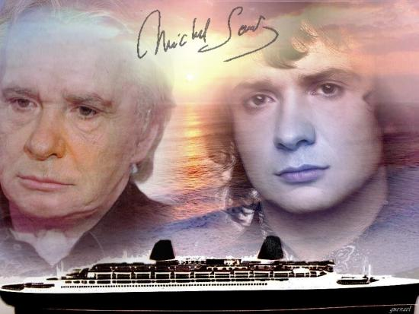

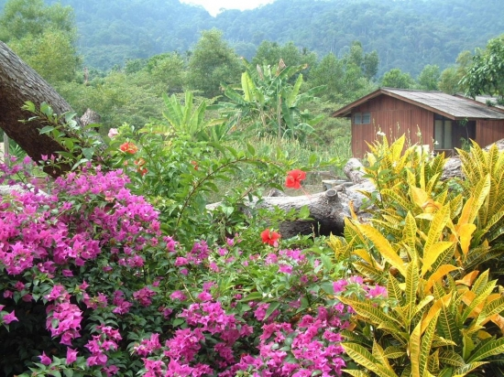
MICHEL SARDOU
EN CHANSONS
Cliquer pour atteindre les chansons

Slide 2



La rivière de notre enfance
La Vie, La Mort etc.
Loin
non merci
Je N'Oublie
Pas
Du plaisir
J'Ai Tant
d'Amour
Ce N'Est
Qu'un Jeu

